Slide 1
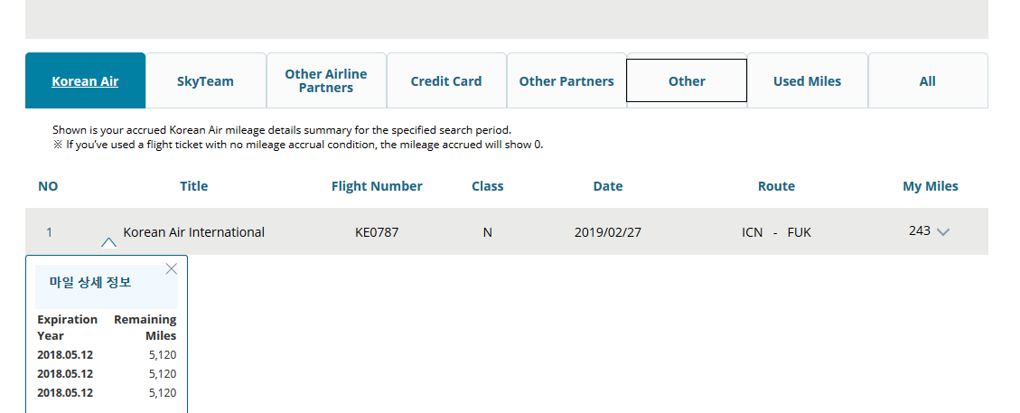
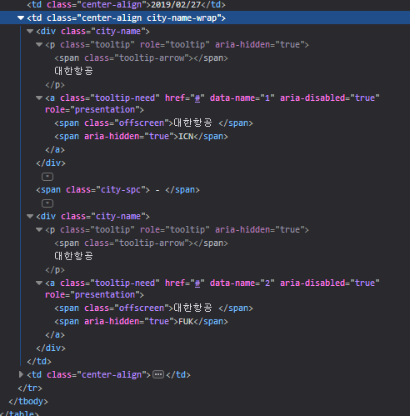
Auditor | 전서영 | Audit Date | 19/06/21 | Server | DEV | Language | 영문 | WCAG No.
Menu | PLUAT-2008 |  |  |  |  |  | ETC
URL | http://wwwdevap.koreanair.com/global/en/profile/profile.html#mileage-summary
Issue | [툴팁이 추가된 모든 탭 공통 수정] – Korean Air, Skyteam, Other Airline Partners, Used Miles, All 툴팁이 접근성 가이드에 맞지 않고, 잘못된 정보가 들어감(모두 대한항공) 스크린리더에서 비활성화라고 읽으나 클릭이 됨
Modification | 해당 툴팁은 스크린리더에서 읽어야 하는 툴팁으로 아래와 같이 수정한다. <div> 로 마크업 후 키보드 포커스 사용을 위해 tabindex="0" 속성을 사용한다. 스크린리더가 읽어야 하는 내용은 <div> 요소 안에 offscreen 클래스를 사용하여 한다. 도시명을 안내하면서 공항코드도 안내해야 하므로 공항코드 영역에 추가된 aria-hidden 속성은 삭제한다. 툴팁 실행 요소에서 포커스가 나갔을 때 툴팁은 사라진다. 툴팁을 띄울 필요가 없는 경우는 키보드 포커스가 가지 않도록 tabindex=“0” 속성을 삭제한다. 툴팁이 열려있을 때 ESC 키를 누르면 툴팁은 사라진다.

